Slide 1
Bitwise Operations and
Operator Precedence

Slide 2
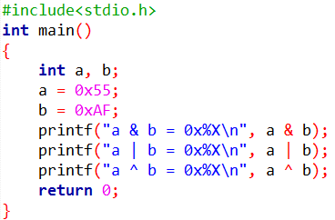
AND, OR, XOR
AND: &
OR: |
XOR: ^
AND
a = 01010101
b = 10101111
00000101
OR
a = 01010101
b = 10101111
11111111
XOR
a = 01010101
b = 10101111
11111010
執行結果
a & b = 0x5
a | b = 0xFF
a ^ b = 0xFA

Slide 3
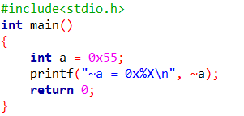
NOT
NOT: ~
a = 0000 0000 0000 0000 0000 0000 0101 0101
!a = 1111 1111 1111 1111 1111 1111 1010 1010
執行結果
~a = 0xFFFFFFAA

Slide 4
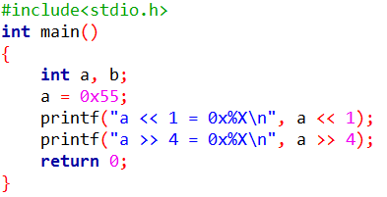
Bit shifts
左移運算子(<<): 向左移n個位元
右移運算子(>>): 向右移n個位元
a = 01010101
<< 1 10101010
a = 01010101
>> 4 00000101
執行結果
a << 1 = 0xAA
a >> 4 = 0x5

Slide 5
邏輯運算子
做執行流程控制時，條件判斷使用
僅有True, False兩種結果，分別以1與0表示
在C語言中0為False, 非0為True
運算子 | 功能 | 用法
&& | AND | a > b && a < c
|| | OR | a > b || a < c
! | NOT | !(a>b)

Slide 6
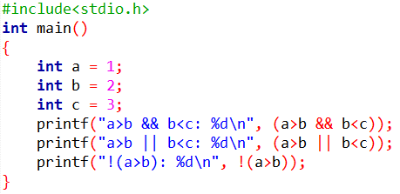
邏輯運算子範例
a = 1
b = 2
c = 3
執行結果
a>b && b<c: 0
a>b || b<c: 1
!(a>b): 1

Slide 7
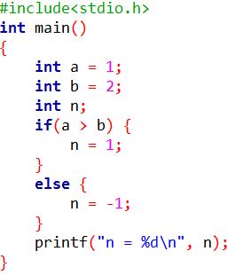
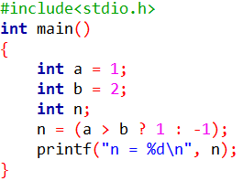
條件運算子
條件運算子(?:)
可藉由判斷式的真假值，來回傳指定的值
C語言中唯一的三元運算子
語法: 判斷式 ? 結果為真的值 : 結果為假的值
=
執行結果
n = -1

